Slide 1


2강
Python with 멋쟁이 사자처럼

Slide 2
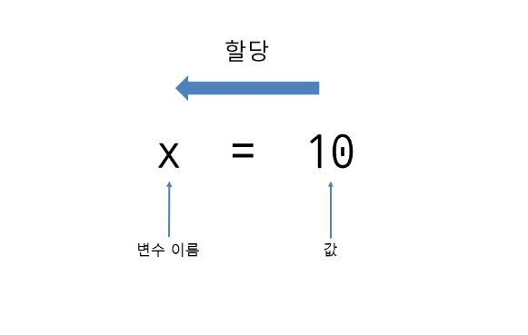
배경지식
변수란 값을 저장하는 공간이다.
x = 10
파이썬의 = 은 ‘할당(assignment)’이라 하며 수학의 =와 의미가 다르다.
위와 같은 명령을 내리면 ‘x란 변수에 10을 저장해라.’ 라는 의미와 같다.

Slide 3
자료형
2와 같은 정수를 가리켜 ‘int형 데이터’라고 한다. 또한 3.1과 같은 실수를 ‘float형 데이터＇라고 한다.
문자열(String)이란 문자, 단어 등으로 구성된 문자들의 집합을 의미한다. ‘ ‘ 또는 “ “ 와같이 따옴표로 둘러싸여 있다면 문자열이라고 한다.
불(bool) 자료형이란 참(True)과 거짓(False)을 나타내는 자료형이다.
bool 자료형은True(참),False(거짓) 2가지의 값만을 가질 수 있다.

Slide 4
자료형
리스트는 변할 수도 있는 데이터들을 나란히 묶어주는 자료형이다. 데이터들은 변할 수 있다.
튜플은 변할 수 없는 데이터들을 나란히 묶어주는 자료형이다.
리스트의 인덱싱 : list가 [1,2,3]인 경우 ⇒ list[0] == 1
리스트의 슬라이싱 : list가 [1,2,3]인 경우 ⇒ list[0:2] == [1,2]
요소 변경 : list가 [1,2,3] 인 경우 list[0]=5 ⇒ [5,2,3]
튜플의 인덱싱 : tuple이 (1,2,3)인 경우 => tuple[0] == 1
튜플의 슬라이싱 : tuple이 (1,2,3)인 경우 => tuple[0:2] == (1,2)
요소 변경 : 오류 발생

Slide 5
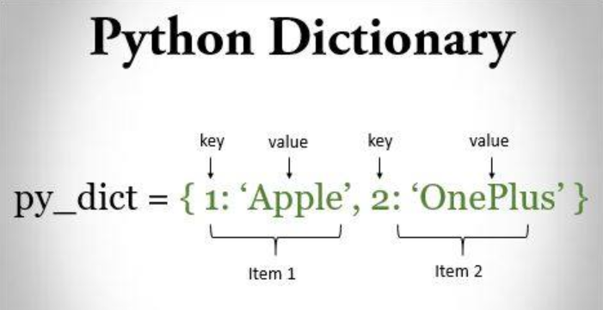
자료형
딕셔너리 자료형은 대응이 되는 데이터를 표현할 때 사용한다.
딕셔너리 자료형은 중괄호 안에 key : value 를 나열하는 형태로,
{성별:남, 나이:20, 학과:경영학과} 같이 작성한다. key는 중복될 수 없고, 변형될 수도 없다.

Slide 6
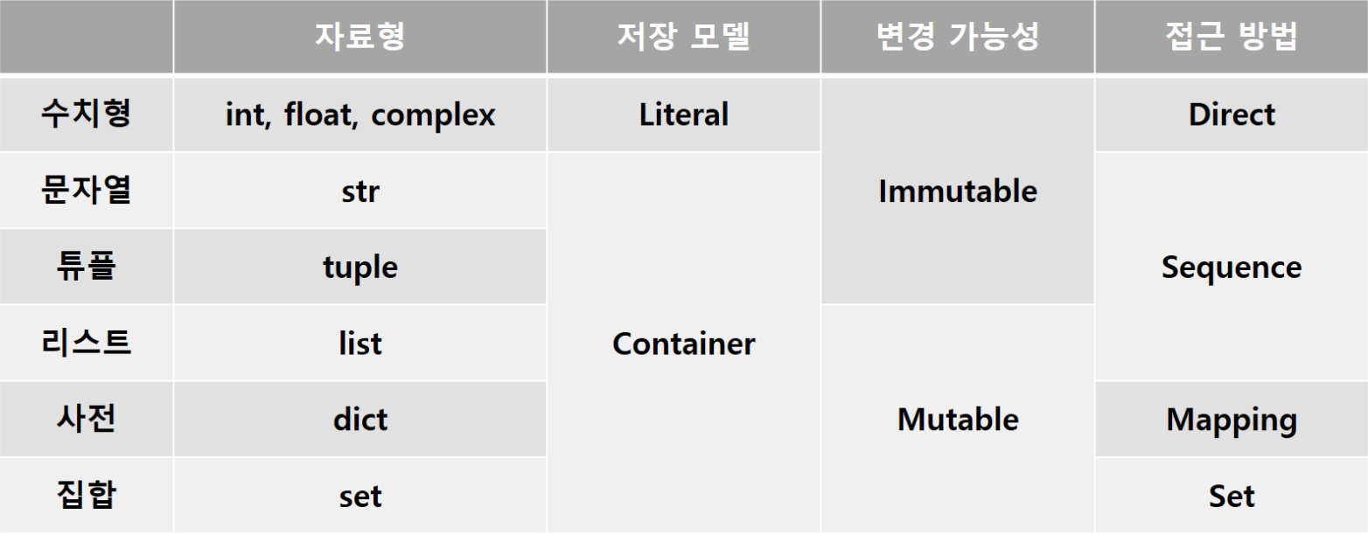
자료형
Direct : 직접 할당 Sequence : 순서 중시 Mapping : 순서 무관 Set : 중복 불가

Slide 7
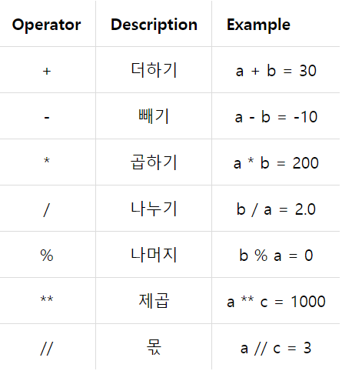
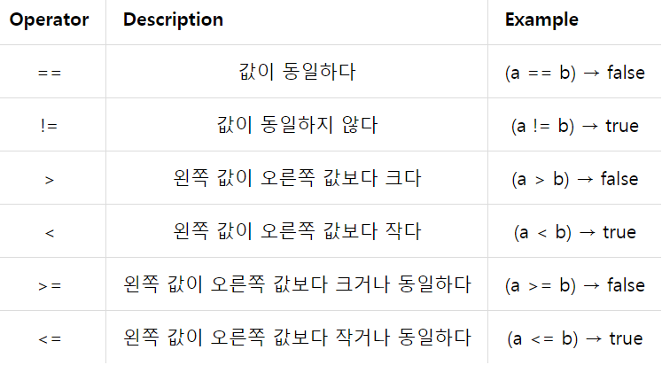
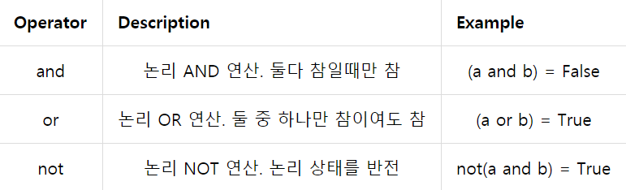
연산자
a=10, b=20
a=10, b=20, c=3
a=true, b= false

Slide 8
제어문
if <조건>:
True시 실행할 문장들
else:
False시 실행할 문장들
False
n>0
True
print(“양의 정수다.”)
print(“양의 정수 아니다.”)

Slide 9
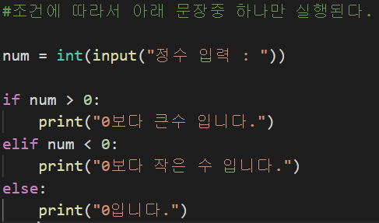



제어문
if <조건1>:
조건1 True시 실행할 문장
elif <조건2>:
조건2 True시 실행할 문장
else:
모든조건 false시 실행할 문장

Slide 10
반복문
for <변수> in <범위>
반복할 문장들
while <조건>:
조건이 true인경우 실행할 문장들
for 루프와 while루프는 코드의 반복실행에 사용된다는 공통점이 있다. 하지만
for 루프는 <반복의 횟수>를 지정하는 반면 while 루프는 <반복의조건>을 지정한다는 차이점이 있다.

Slide 11
for와 while
sum = 0
for i in range(1,101):
sum = sum + i
print(sum)
sum = 0
for i in range(0,100):
sum = sum + i
print(sum)
for 루프의 변수 i가 그저 반복의 횟수를 나타내는 목적으로 사용된다면 변수의값은 0에서부터 시작하는것이 편하다.

Slide 12
while 예제
cnt = 0
while cnt < 3:
print(cnt)
cnt = cnt + 1
cnt = 1
while cnt < 3:
print(cnt)
cnt = cnt + 1
cnt가 0이므로 조건은 true
while안에 문장들 실행
cnt = 3
while cnt < 3:
print(cnt)
cnt = cnt + 1
cnt = 2
while cnt < 3:
print(cnt)
cnt = cnt + 1
cnt가 3이므로 조건은 false
while 루프 탈출

Slide 13
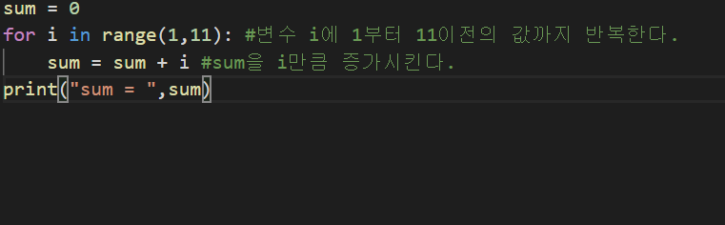
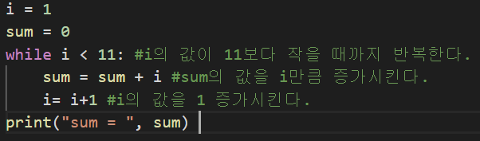
반복문
대부분 for를 이용해 작성한 코드는 while로 대신할수 있고 반대로 while로 작성한 코드 또한 for를 이용해 대신 할 수 있다.

Slide 14
연습문제
1. 1부터 값을 하나씩 증가시키며 9까지 출력시켜보자
2. 성적이 80이상이면 ‘A’ 를 20이하면 ‘F’를 출력시키는 프로그램을 작성해보자
3. 숫자 10부터 30까지의 합을 구해보자

Slide 15
실습
1. 숫자 1부터 100까지의 합을 구한다. 이 때 합이 230이상이 되면 계산을 종료하고 그때의 합을 출력하는 프로그램을 작성해보자.
2. 범식이는 3500원을 가지고 있다. 편의점에 들려서 빵(500원), 초코칩(700원), 피크닉(400원)을 사려고한다. 잔돈을 하나도 남기지 않고 이 세가지 물건을 하나 이상 반드시 구매하려면 어떻게 해야할까? 여러가지 경우의 수가 있을 수 있다. 범식이에게 어떤 선택을 할 수 있을지 제시해주자.
3. 주민등록번호 뒷 자리 7자리 중 첫째 자리는 성별을 나타내는데, 1, 3은 남자 2, 4는 여자를 의미한다. 사용자로부터 13자리의 주민등록번호를 입력 받은 후 성별 (남자, 여자)를 출력하는 프로그램을 작성하자

Slide 16

Q & A

Slide 17
감사합니다.

